Slide 1
Un serviteur épanoui :2 Sa 7.1-17
'Le roi David s’installe dans son palais. Le Seigneur le délivre de tous les ennemis qui entourent le pays, et il vit en paix. Un jour, le roi dit au prophète Natan : « Tu vois, moi, j’habite une maison en bois de cèdre . Mais le coffre sacré a seulement une tente de toile comme maison. » Natan dit au roi : « Tu as sûrement une idée à ce sujet. Fais ce que tu penses, le Seigneur est avec toi. » Mais la nuit suivante, le Seigneur adresse ces paroles à Natan : « Tu iras trouver mon serviteur David et tu lui diras de ma part : “Je l’affirme, moi le Seigneur , ce n’est pas toi qui vas me construire une maison pour que je l’habite. En effet, depuis le jour où j’ai fait sortir d’Égypte le peuple d’Israël, et jusqu’à aujourd’hui, je n’ai jamais habité dans une maison. Mais j’étais comme un voyageur, j’allais d’un lieu à un autre et j’habitais dans une tente . De plus, pendant toutes ces années où j’ai accompagné les Israélites, j’ai nommé plusieurs chefs. Ce sont eux qui ont gouverné Israël mon peuple. Je n’ai jamais dit à personne : Pourquoi est-ce que vous ne m’avez pas construit une maison en bois de cèdre ?” C’est pourquoi tu diras encore de ma part à mon serviteur David : “Moi, le Seigneur de l’univers, je t’ai pris au pâturage, derrière tes moutons. J’ai voulu que tu deviennes le chef d’Israël, mon peuple. J’ai été avec toi partout où tu es allé. J’ai fait mourir devant toi tous tes ennemis. Je te rendrai aussi célèbre que les plus grands rois de la terre. Je vais donner un lieu à Israël, mon peuple. Je l’installerai là, il y restera sans avoir peur. Des gens mauvais ne viendront plus l’écraser comme autrefois, quand j’ai nommé des juges pour gouverner Israël, mon peuple. Je te délivrerai de tous tes ennemis, et tu vivras dans la paix. Enfin, je t’annonce ceci : c’est moi, le Seigneur , qui te construirai une maison . En effet, quand ta vie sera finie et que tu auras rejoint tes ancêtres, je désignerai un de tes fils. Il sera roi après toi, et j’établirai solidement son pouvoir. C’est lui qui me construira une maison, et grâce à moi, son pouvoir royal sera établi pour toujours. Je serai un père pour lui, et il sera un fils pour moi. S’il fait le mal, je le corrigerai à la manière des hommes, comme un père frappe son fils. Mais je ne lui retirerai jamais ma faveur comme je l’ai fait avec Saül . Lui, je l’ai rejeté pour te mettre à sa place. Quelqu’un de ta famille sera toujours roi après toi. En effet, le pouvoir royal de ta famille sera établi pour toujours.” » Natan raconte à David tout ce que le Seigneur lui a montré dans une vision . '2 Samuel 7:1-17
Un serviteur épanouie
Un serviteur épanouie
AG
Abdoulaye
GANAME

Slide 2
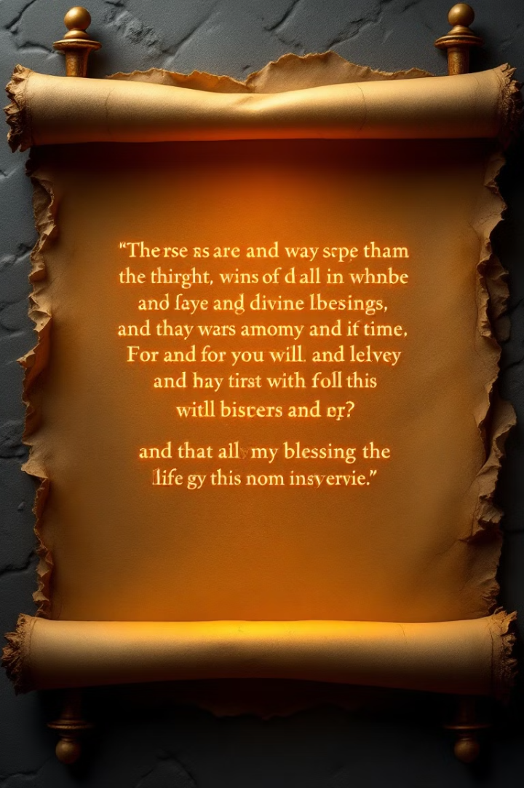
Context: Les promesses de l'Éternel à David
Le Désir de David
Le récit débute avec David, installé dans son palais de cèdre, exprimant au prophète Nathan son désir de construire une maison pour l'Arche de Dieu. Cette intention révèle la piété du roi et son souci de donner à l'Éternel une demeure digne de Sa gloire
La Réponse de Dieu
Dieu intervient et, par l'intermédiaire de Nathan, rappelle à David que Sa présence n'a jamais été confinée à un lieu fixe. L'Éternel souligne Sa nature transcendante et Son implication constante dans l'histoire d'Israël, depuis l'Exode jusqu'à ce jour.
La Promesse de l'Éternel
Au lieu d'accepter une maison terrestre, Dieu promet à David d'établir sa dynastie pour toujours.
Cette promesse inclut la stabilité pour Israël, un nom glorieux pour David, et l'assurance que son fils
bâtira le temple. Cette promesse transcende les règnes terrestres et pointe vers le Messie à venir, le Christ, qui
accomplira pleinement cette alliance divine.
AG
Abdoulaye GANAME

Slide 3
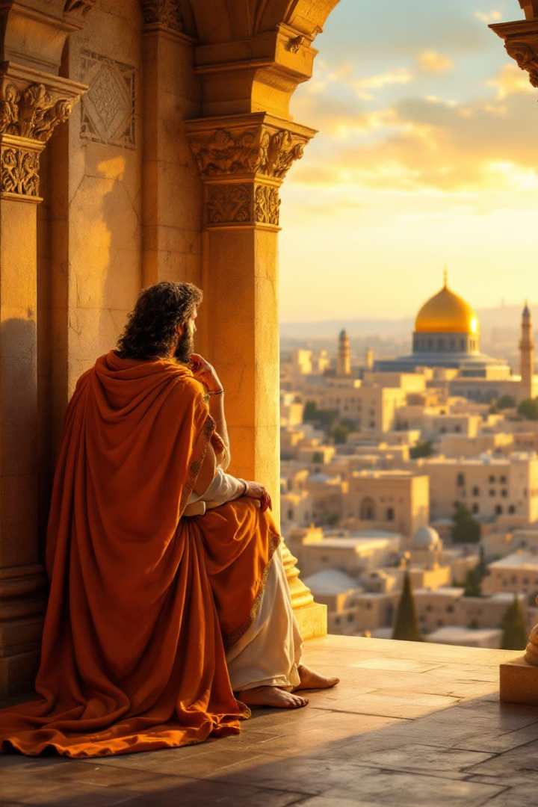
I-Le plan de David
1
Passé
David s'était réfugié dans la caverne d'Adullam.
2
Présent
David habite une splendide demeure à Jérusalem.
3
Futur envisagé
David désire bâtir une maison stable pour l'arche de l'Éternel.
David, reconnaissant, souhaite construire une demeure digne pour l'arche de l'Éternel. Bien que louable, cette pensée n'était pas celle de Dieu. David consulte le prophète Nathan, qui approuve sans discernment.
Cet épisode souligne l'importance de se fier à la parole de Dieu plutôt qu'aux seuls conseils humains.

Slide 4
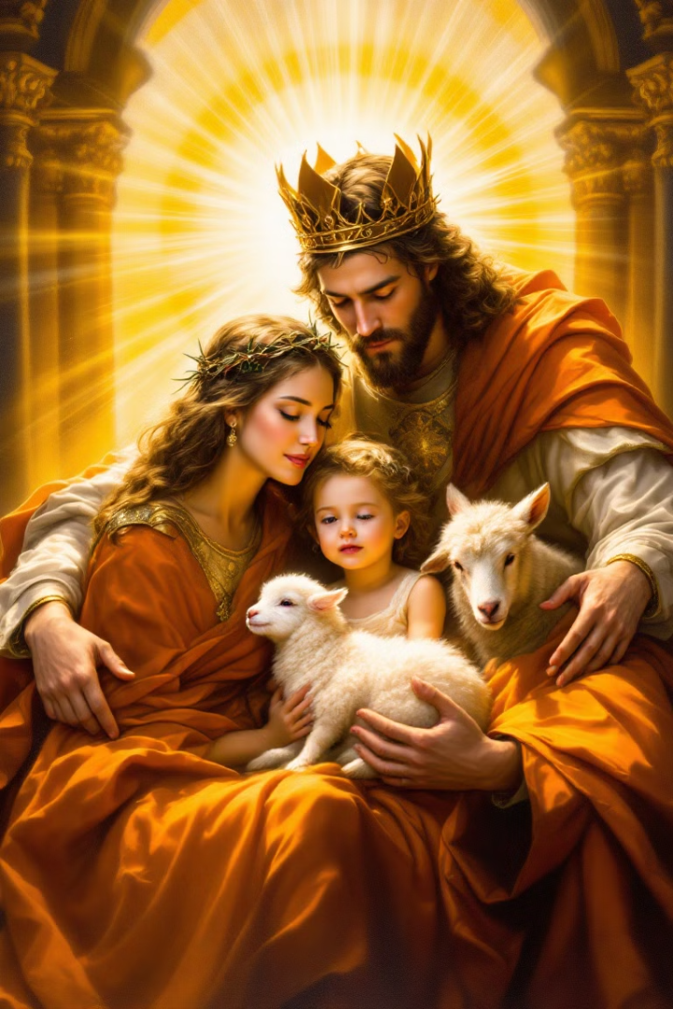
II-Le plan de Dieu
Sa Révélation
Sa Promesse
Dieu instruit Nathan de sa pensée pour David.
Dieu promet de construire une maison (dynastie) pour David.
Portée prophétique
La promesse s'étend au-delà de David et Salomon, jusqu'au Christ.
Dieu révèle son plan à Nathan pour David. Il rappelle qu'Il n'avait pas demandé de maison. La pensée de Dieu était d'établir une dynastie royale permanente pour David, avec une portée prophétique incluant l’Eglise bâtie par le Seigneur et sa gloire future.
Abdoulaye
GANAME

Slide 5
III-La réponse de David à la grâce
Entrée dans la présence de Dieu
Reconnaissance et adoration
Louange et prière
David s'assied devant l'Éternel, exprimant repos et communion.
David se sent petit et s'absorbe dans les pensées de Dieu.
David exalte la grandeur de Dieu et prie selon Ses promesses.
En réponse à la révélation divine, David entre dans la présence de Dieu avec une attitude de repos, de communion et de joie. Rempli de reconnaissance, il se sent infiniment petit devant Dieu. Sa prière témoigne de sa foi et de son attachement aux promesses divines, culminant dans une louange exaltant la grandeur de Dieu.
Abdoulaye
GANAME

Slide 6
IV- La réponse de Dieu
Royaume éternel
Paroles éternelles
Promesse d'un royaume qui durera à jamais.
Les paroles de Dieu demeurent pour toujours.
Gloire éternelle
Bénédiction éternelle
La gloire du nom de Dieu est éternelle.
La bénédiction de Dieu est pour toujours.
Le mot "toujours" apparaît sept fois dans cette scène, soulignant la nature éternelle des promesses divines. Cela inclut le royaume éternel, les paroles éternelles de Dieu, la gloire éternelle de Son nom, Sa présence éternelle et Sa bénédiction éternelle. Ces promesses ouvrent des perspectives sur l'éternité, où tout est permanent et immuable.
Abdoulaye
GANAME

Slide 7
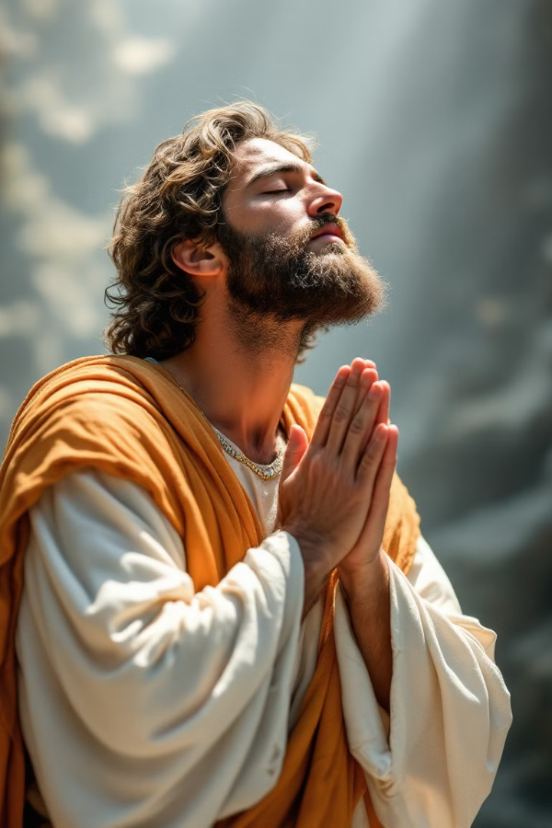
V-APPLICATION
L'humilité et la foi de David
1
Reconnaissance
2
Confiance
David est confondu devant les bénédictions divines.
Il ne doute pas des promesses futures de Dieu.
3
Soumission
David accepte pleinement la volonté de Dieu.
La réponse de David aux promesses divines témoigne de son humilité et de sa foi profonde. Confondu par les bénédictions reçues, il reconnaît que tout provient du cœur de Dieu. Sa confiance inébranlable dans les promesses futures et sa soumission totale à la volonté divine illustrent un sommet moral dans la vie du roi David, offrant un exemple édifiant pour tous les croyants.

